Slide 1

TẬP ĐỌC
NHÀ BÁC HỌC VÀ BÀ CỤ

Slide 2
Kiểm tra bài cũ
Em hãy đọc thuộc lòng bài thơ “ Bàn tay cô giáo” và cho biết nội dung của bài thơ là gì?
Nội dung bài thơ: Ca ngợi bàn tay kì diệu của cô giáo. Cô đã tạo ra biết bao điều lạ từ đôi bàn tay khéo léo

Slide 3
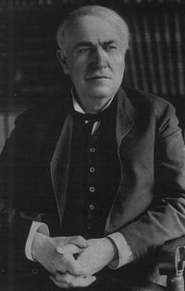
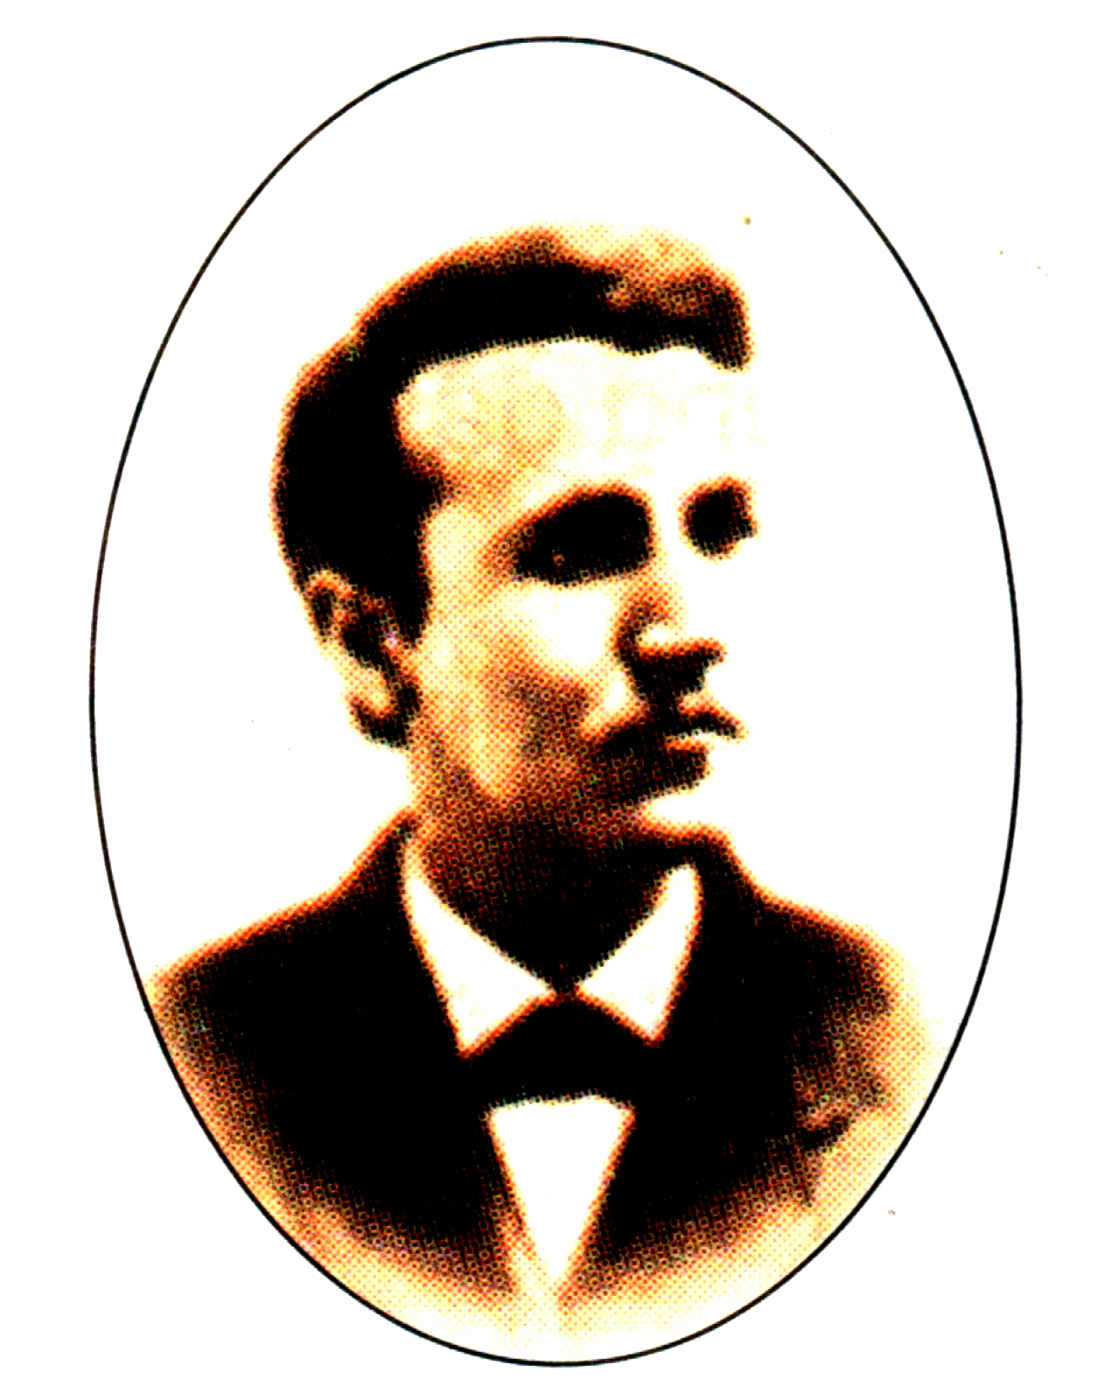
Ê-đi-xơn ( Thomas Edison )
( 1847 – 1931 )

Slide 4
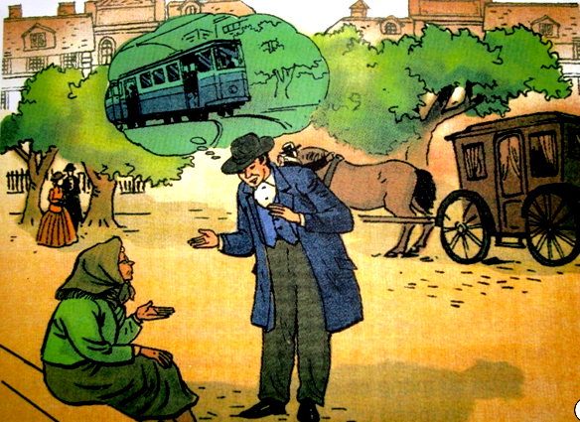
TẬP ĐỌC
NHÀ BÁC HỌC VÀ BÀ CỤ

Slide 5
TẬP ĐỌC
NHÀ BÁC HỌC VÀ BÀ CỤ
Luyện đọc
Ê- đi- xơn
đèn điện
lóe lên
miệt mài
thùm thụp
nhà bác học
cười móm mém
ùn ùn kéo đến

Slide 6
TẬP ĐỌC
NHÀ BÁC HỌC VÀ BÀ CỤ
Đoạn 1:
Giọng đọc chậm rãi, khoan thai
Ê-đi-xơn là một nhà bác học nổi tiếng người Mĩ.// Khi ông chế tạo ra đèn điện,/ người từ khắp nơi ùn ùn kéo đến xem.// Có một bà cụ phải đi bộ mười hai cây số.// Đến nơi,/ cụ mỏi quá,/ ngồi xuống vệ đường bóp chân,/ đấm lưng thùm thụp.//

Slide 7
TẬP ĐỌC
NHÀ BÁC HỌC VÀ BÀ CỤ
Đoạn 2:
Giọng bà cụ chậm chạp, mệt mỏi;
Ê-đi-xơn hỏi giọng ngạc nhiên
- Già phải đi bộ gần ba giờ đồng hồ / để được nhìn tận mắt cái đèn điện.// Giá ông Ê-đi-xơn làm được cái xe chở người già đi nơi này / nơi khác có phải may mắn hơn cho người già không?
- Thưa cụ,/ tôi tưởng vẫn có xe ngựa chở khách chứ?//
- Đi xe ấy thì ốm mất.// Già chỉ muốn có một thứ xe / không cần ngựa kéo mà lại thật êm.//

Slide 8
TẬP ĐỌC
NHÀ BÁC HỌC VÀ BÀ CỤ
Đoạn 3:
Giọng Ê-đi-xơn reo vui khi sáng kiến chợt lóe đến; giọng bà cụ phấn chấn
Nghe bà cụ nói vậy,/ bỗng một ý nghĩ lóe lên trong đầu Ê-đi-xơn.// Ông reo lên://
- Cụ ơi!// Tôi là Ê-đi-xơn đây.// Nhờ cụ mà tôi nảy ra ý định làm một cái xe chạy bằng dòng điện đấy.//
Bà cụ vô cùng ngạc nhiên khi thấy nhà bác học cũng bình thường như mọi người khác.// Lúc chia tay,/ Ê-đi-xơn bảo://
- Tôi sẽ mời cụ đi chuyến xe điện đầu tiên.//
- Thế nào già cũng đến…//Nhưng ông phải làm nhanh lên nhé/ kẻo tuổi già chẳng còn được bao lâu đâu.//

Slide 9
TẬP ĐỌC
NHÀ BÁC HỌC VÀ BÀ CỤ
Đoạn 4:
Giọng Ê-đi-xơn vui, hóm hỉnh; giọng cụ già phấn khởi
Từ lần gặp bà cụ,/ Ê-đi-xơn miệt mài với công việc chế tạo xe điện và đã thành công.//
Hôm chạy thử xe điện,/ người ta xếp hàng dài để mua vé.// Ê-đi-xơn mời bà cụ dạo nọ đi chuyến đầu tiên.// Đến ga,/ ông bảo://
- Tôi giữ đúng lời hứa với cụ rồi nhé!//
Bà cụ cười móm mém://
- Cảm ơn ông.// Giờ thì già có thể đi chơi cả ngày với chiếc xe này rồi.//

Slide 10
TẬP ĐỌC
NHÀ BÁC HỌC VÀ BÀ CỤ
Tìm hiểu bài
Câu 1: Hãy nói những điều em biết về Ê-đi-xơn?
Câu 2: Câu chuyện giữa Ê-đi-xơn và bà cụ xảy ra vào lúc nào?
Câu 3: Vì sao bà cụ mong có chiếc xe không cần ngựa kéo?
Câu 2: Câu chuyện giữa Ê-đi-xơn và bà cụ xảy ra lúc nào ?

Slide 11
TẬP ĐỌC
NHÀ BÁC HỌC VÀ BÀ CỤ
Tìm hiểu bài
Câu 1: Hãy nói những điều em biết về Ê-đi-xơn ?
Ê-đi-xơn là nhà bác học nổi tiếng người Mĩ, sinh năm 1847, mất năm 1931. Ông đã cống hiến cho loài người hơn một nghìn sáng chế trong lĩnh vực điện kĩ thuật. Tuổi thơ của ông rất vất vả. Ông phải đi bán báo kiếm sống và tự mày mò học tập mà không được đến trường học Trung học. Nhờ tài năng và lao động không mệt mỏi, ông đã trở thành nhà bác học vĩ đại.

Slide 12
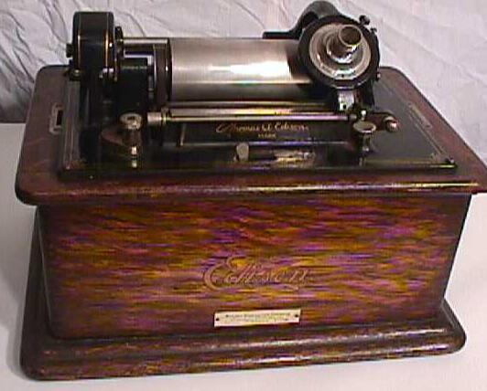
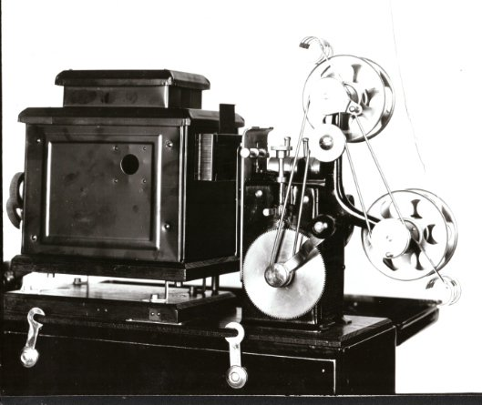
Máy điện tín in chữ năm 1869
Máy chiếu bóng 1887

Slide 13
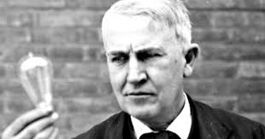
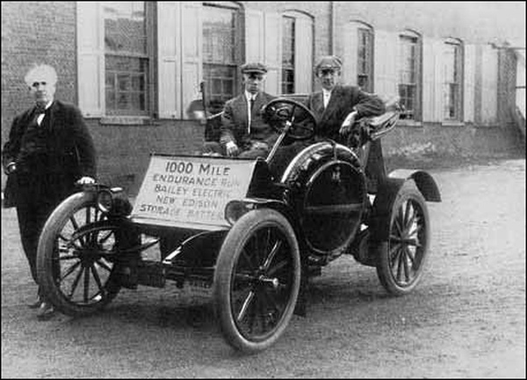
Ô tô chạy bằng điện
Bóng đèn

Slide 14
TẬP ĐỌC
NHÀ BÁC HỌC VÀ BÀ CỤ
Tìm hiểu bài
Câu chuyện giữa ông và bà cụ xảy ra vào lúc Ê-đi-xơn chế ra đèn điện, mọi người từ khắp nơi ùn ùn đến xem. Bà cụ cũng là một trong số những người đó.
Câu 2: Câu chuyện giữa Ê-đi-xơn và bà cụ xảy ra lúc nào ?

Slide 15
TẬP ĐỌC
NHÀ BÁC HỌC VÀ BÀ CỤ
Câu 3: Vì sao bà cụ mong có chiếc xe
không cần ngựa kéo ?
Câu 4: Mong muốn của bà cụ gợi cho Ê-đi-xơn ý nghĩ gì ?
Mong muốn của bà cụ gợi cho ông
ý nghĩ chế tạo một chiếc xe
chạy bằng dòng điện.
Bà cụ mong có chiếc xe không cần ngựa
kéo vì xe ngựa rất xóc. Đi xe ấy cụ sẽ bị ốm.

Slide 16
TẬP ĐỌC
NHÀ BÁC HỌC VÀ BÀ CỤ
Câu 5: Nhờ đâu mong ước của bà cụ trở thành hiện thực ?
Câu 6: Theo em, khoa học mang lại lợi ích gì cho con người ?
A. Nhờ óc sáng tạo kì diệu của Ê-đi-xơn.
A. Khoa học cải tạo thế giới
B. Cải thiện cuộc sống con người
B. Sự quan tâm đến con người của Ê-đi-xơn.
C. Làm con người sống tốt hơn, sung sướng hơn
C. Sự lao động miệt mài của nhà bác học để thực hiện lời hứa.
D. Cả 3 ý trên đều đúng.
D. Cả 3 ý trên đều đúng.

Slide 17
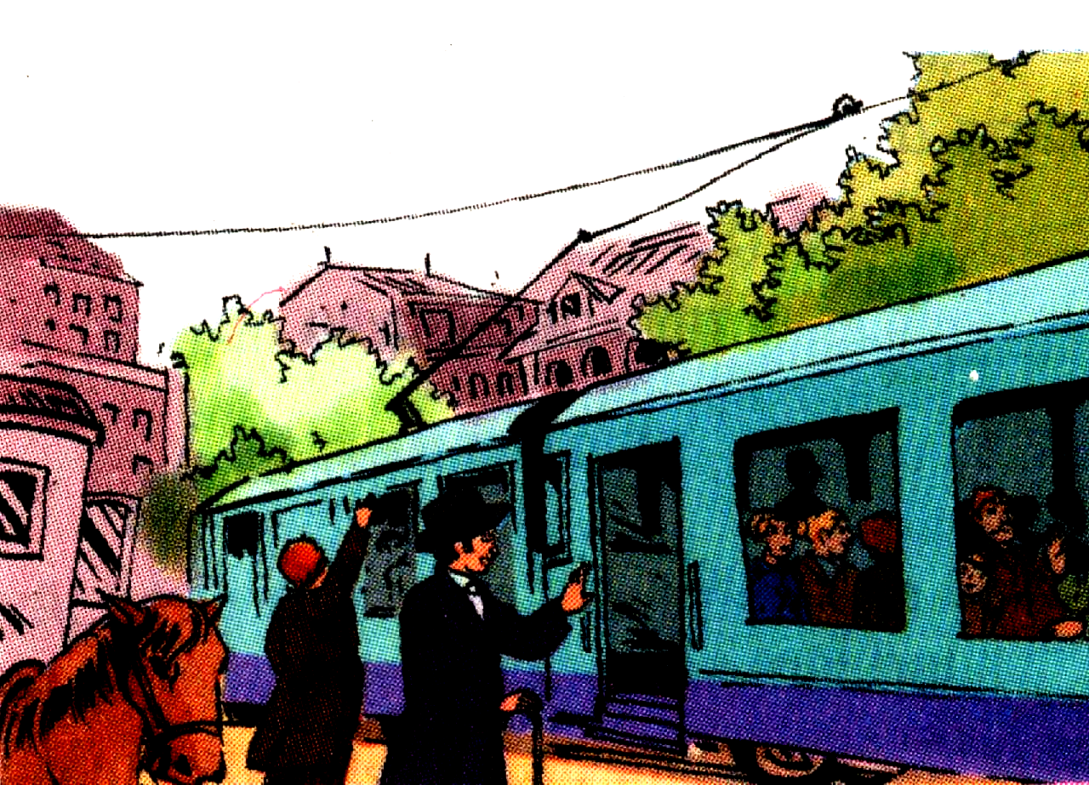
TẬP ĐỌC
NHÀ BÁC HỌC VÀ BÀ CỤ
Câu 5: Nhờ đâu mong ước của bà cụ trở thành hiện thực ?
A. Nhờ óc sáng tạo kì diệu của Ê-đi-xơn.
B. Sự quan tâm đến con người của Ê-đi-xơn.
C. Sự lao động miệt mài của nhà bác học để thực hiện lời hứa.
D. Cả 3 ý trên đều đúng.

Slide 18
TẬP ĐỌC
NHÀ BÁC HỌC VÀ BÀ CỤ
Câu 6: Theo em, khoa học mang lại lợi ích gì cho con người ?
A. Khoa học cải tạo thế giới
B. Cải thiện cuộc sống con người
C. Làm con người sống tốt hơn, sung sướng hơn
D. Cả 3 ý trên đều đúng.

Slide 19
TẬP ĐỌC
NHÀ BÁC HỌC VÀ BÀ CỤ
Nội dung câu chuyện: Ca ngợi nhà bác học vĩ đại Ê-đi-xơn rất giàu sáng kiến, luôn mong muốn đem khoa học phục vụ con người.

Slide 20
Nghe bà cụ nói vậy, bỗng một ý nghĩ lóe lên trong đầu
Ê-đi-xơn. Ông reo lên:
Cụ ơi! Tôi là Ê-đi-xơn đây.Nhờ cụ mà tôi nảy ra ý định làm một cái xe chạy bằng dòng điện đấy.
Bà cụ vô cùng ngạc nhiên khi thấy nhà bác học cũng
bình thường như mọi người khác.Lúc chia tay Ê-đi-xơn bảo:
- Tôi sẽ mời cụ đi chuyến xe điện đầu tiên.
Thế nào già cũng đến…Nhưng ông phải làm nhanh lên nhÐ , kẻo tuổi già chẳng còn được bao lâu đâu.

Slide 21
Nghe bà cụ nói vậy, bỗng một ý nghĩ lóe lên trong đầu
Ê-đi-xơn. Ông reo lên:
Cụ ơi! Tôi là Ê-đi-xơn đây. Nhờ cụ mà tôi nảy ra ý định làm một cái xe chạy bằng dòng điện đấy.
Bà cụ vô cùng ngạc nhiên khi thấy nhà bác học cũng
bình thường như mọi người khác. Lúc chia tay Ê-đi-xơn bảo:
- Tôi sẽ mời cụ đi chuyến xe điện đầu tiên.
Thế nào già cũng đến…Nhưng ông phải làm nhanh lên nhÐ , kẻo tuổi già chẳng còn được bao lâu đâu.

Slide 22
Kể chuyện :
Phân vai,dựng lại câu chuyện Nhà bác học và bà cụ
- người dẫn chuyện
- Ê- đi-xơn
- bà cụ

Slide 23
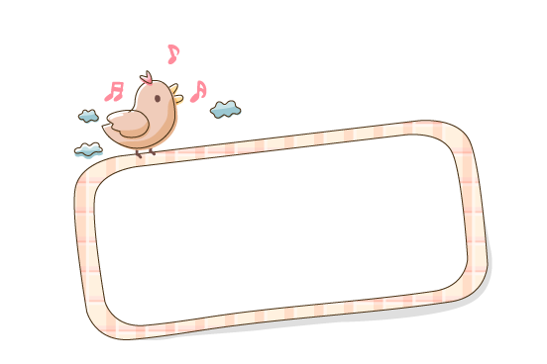
Dặn dò
Đọc lại bài theo giọng đọc từng nhân vật cho người thân của con nghe.
Đọc và chuẩn bị bài : Cái cầu.

Slide 24
Miệt mài: Ở trạng thái tập trung và bị lôi cuốn vào công việc đến mức như không một lúc nào có thể rời ra.
Ví dụ: Học tập miệt mài.

Slide 25
Thùm thụp: Tiếng đấm liên tiếp.
Ví dụ: Đấm nhau thùm thụp.

Slide 26
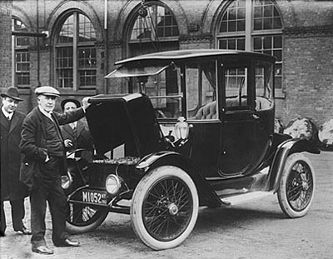
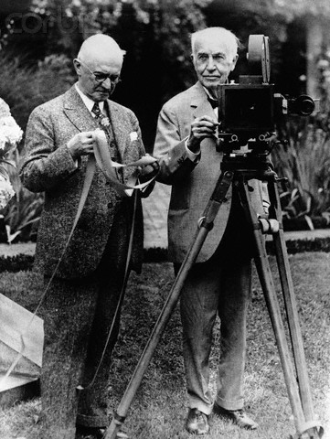
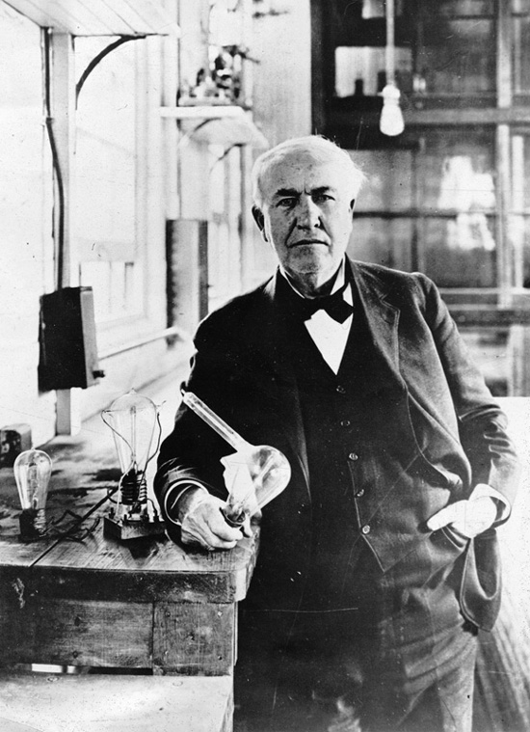
Nhà bác học : Là người có hiểu biết
sâu rộng về nhiều ngành khoa học.

Slide 27
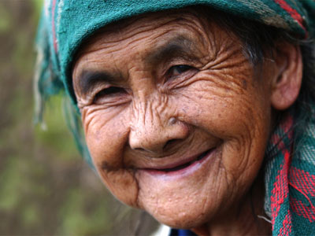
Cười móm mém : cười mà miệng
và má hõm vào do rụng hết răng.

Slide 28
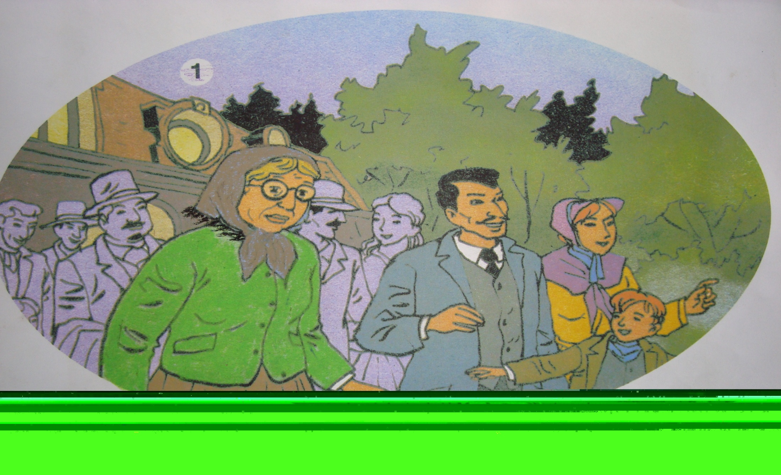
Ùn ùn kéo đến: Là người đến liên tục
và đông, tiếp nối nhau.
1

Slide 29

CHÀO TẠM BIỆT QUÝ THẦY CÔ VÀ CÁC EM!

